Slide 1






Tự nhiên và xã hội
KHÔNG CHƠI CÁC
TRÒ CHƠI NGUY HIỂM
Cô ...

Slide 2



Nội dung
San
Các trò chơi nguy hiểm
Các trò chơi không nguy hiểm
Trò chơi

Slide 3
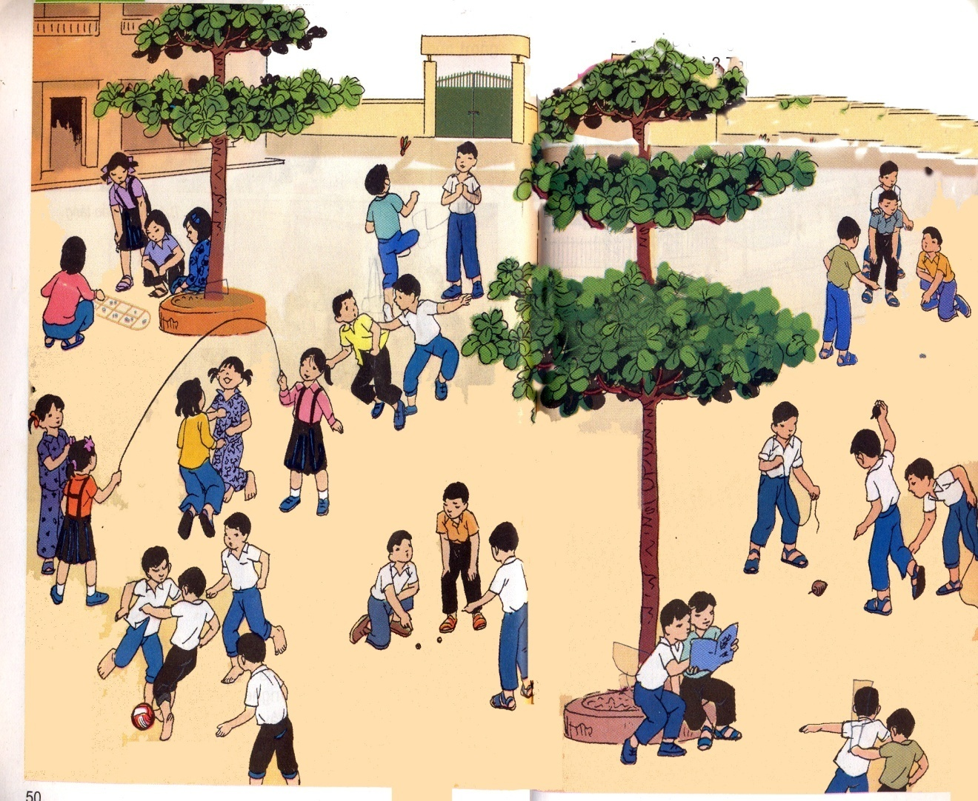
* Các bạn trong hình đang chơi những trò chơi gì?
- Chơi ô ăn quan, đá cầu, đuổi bắt, nhảy dây, đá bóng, bắn bi, đọc sách, tập thể dục, đánh quay, thảy banh vào lỗ.

Slide 4
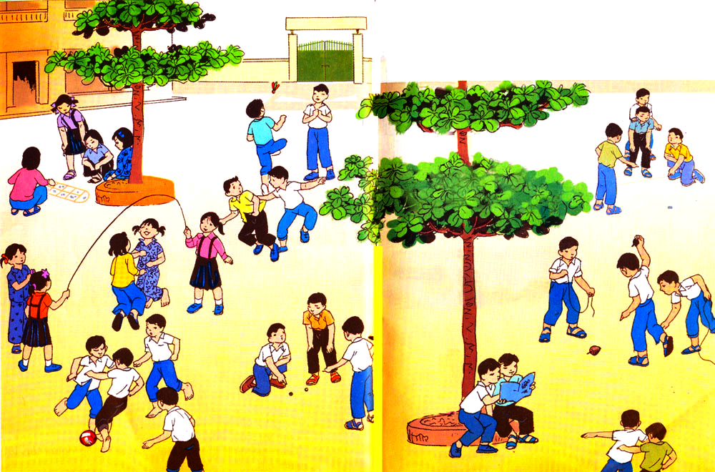
- Quan sát hình ảnh và cho biết những trò chơi nào nguy hiểm, những trò chơi nào không nguy hiểm ?

Slide 5
Những trò chơi nguy hiểm trong hình:
Đuổi bắt
Đánh quay
Đá bóng

Slide 6

Những trò chơi không nguy hiểm trong hình:
Đá cầu
Chơi ô ăn quan
Thảy banh vào lỗ
Nhảy dây
Bắn bi
Tập thể dục
Đọc sách

Slide 7

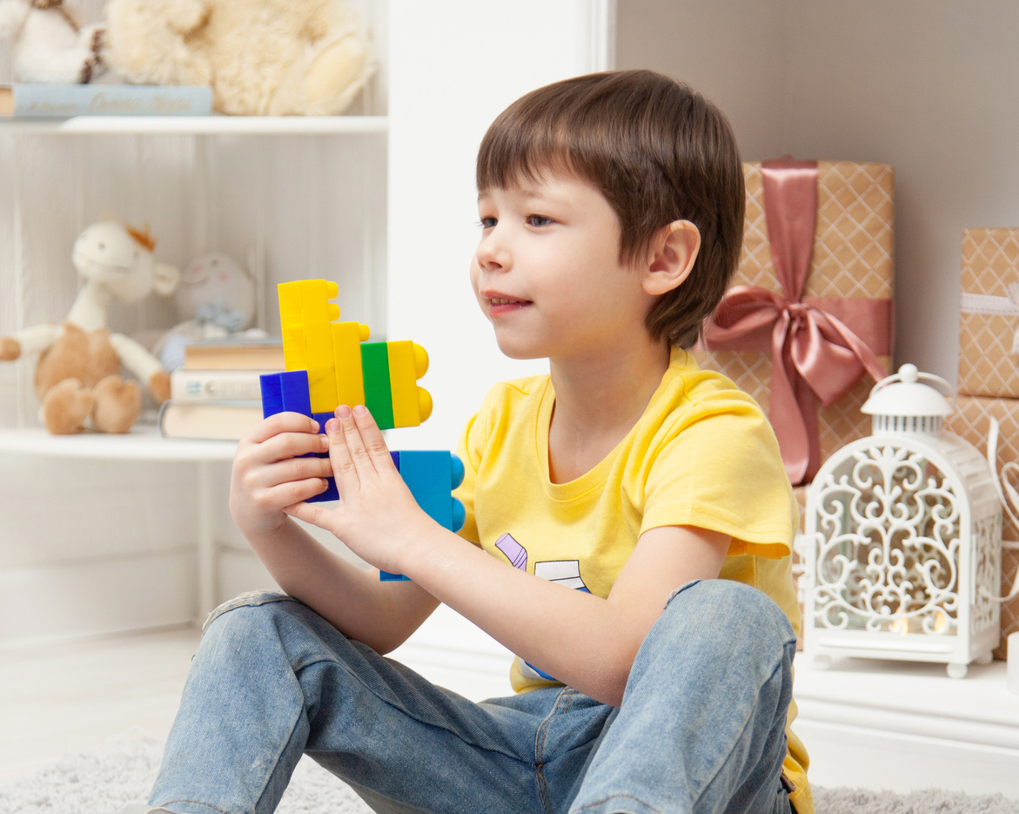

KẾT LUẬN
Ly
Trong giờ ra chơi, để thư giãn chúng ta có thể chơi nhiều trò chơi khác nhau như nhảy dây, đọc sách, chơi ô ăn quan, đá cầu,… Không nên chơi các trò chơi nguy hiểm như leo trèo, đánh nhau, đuổi bắt, bắn súng cao su, đấu kiếm,...

Slide 8


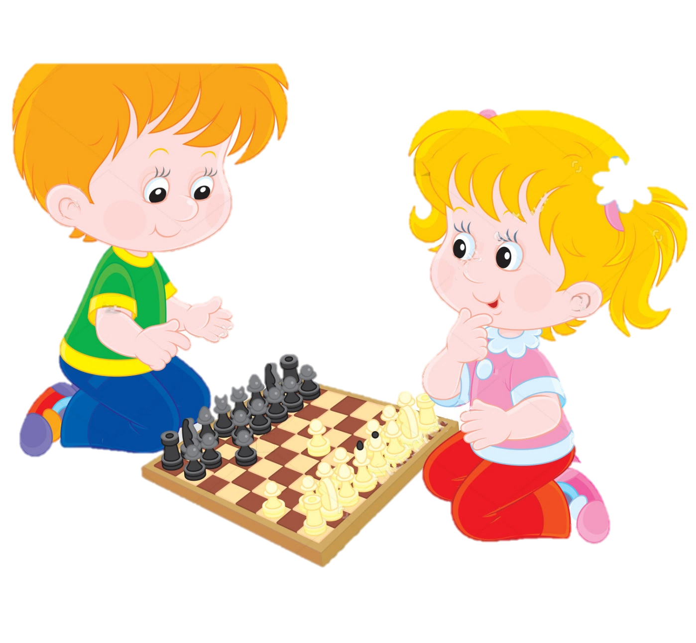

Slide 9
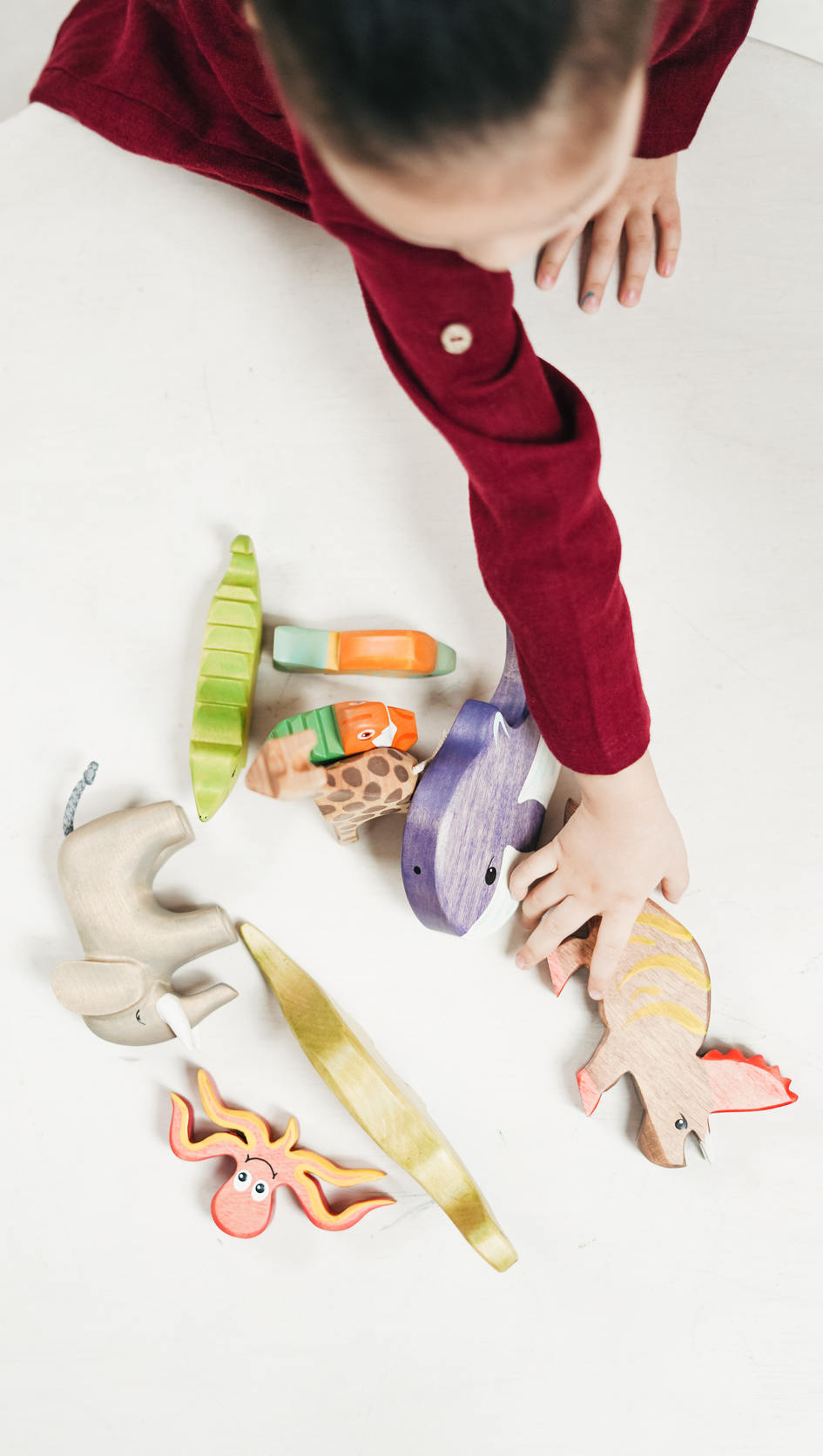
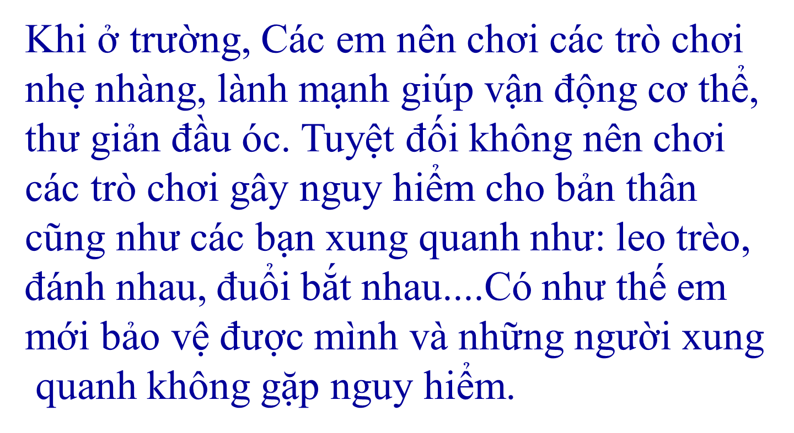
KẾT LUẬN
Ly

Slide 10

Notes:
Video giới thiệu trò chơi

Slide 11











Time
Egg
Câu 1: Em thấy các bạn đang đọc truyện, em sẽ:
Cướp truyện của bạn.
Chọc phá bạn.
Xin đọc cùng bạn
Đi chỗ khác chơi

Slide 12
Time
Egg
Câu 2: Nhìn thấy các bạn đang chơi trò nhảy dây, em sẽ:
Thưa với thầy, cô giáo.
Cùng tham gia.
Khuyên các bạn không chơi nữa.
Phá các bạn

Slide 13
Time
Egg
Câu 3: Nhìn thấy các bạn đang chơi trò rượt đuổi nhau, em sẽ:
Cổ vũ
Tham gia
Trêu đùa
Ngăn các bạn không chơi nữa .

Slide 14
Time
Egg
Câu 4: Thấy các bạn đang chơi trò lấy đá sỏi ném nhau, em sẽ:
Báo cáo với thầy cô
Cổ vũ
Cùng tham gia
Cười to

Slide 15


